Slide 1




الفصل الثاني عشر
ريادة الأعمال
Entrepreneurship
أ. د. أحمد الشميمري - أ. د. وفاء المبيريك
01

Slide 2








الفصل الثاني عشر
الخطة التشغيلية
محتويات الفصل
  خطوات وضع الخطة التشغيلية
  لماذا التخطيط للعمل
  إجراءات بدء المشروع
متطلبات التخطيط للعمل
  عناصر الخطة التشغيلية
02
© الشميمري والمبيريك

Slide 3







لماذا التخطيط للعمل
03
يساعد التخطيط على كشف جوانب العمل، التي لم تخضع إلى رقابة كافية.
يوضح جوانب القوة والضعف في المنشأة ويدعمها.
أن الخطة المحكمة هي بمثابة الإطار العام الواضح، الذي سيسع جميع العاملين العمل من خلاله.
التخطيط الجيد يطور نظام المعلومات في المنشأة.
التخطيط يوفر الأساسات اللازمة لاتخاذ القرار والتنبؤ قصير الأجل.
وجود خطة متكاملة يسهل على الشركة تقديمًا كافيًا للحصول على تمويل خارجي.
03
© الشميمري والمبيريك

Slide 4


متطلبات التخطيط للعمل
03
الخطة الناجحة
دقيقة
بسيطة
مفيدة
04
© الشميمري والمبيريك

Slide 5
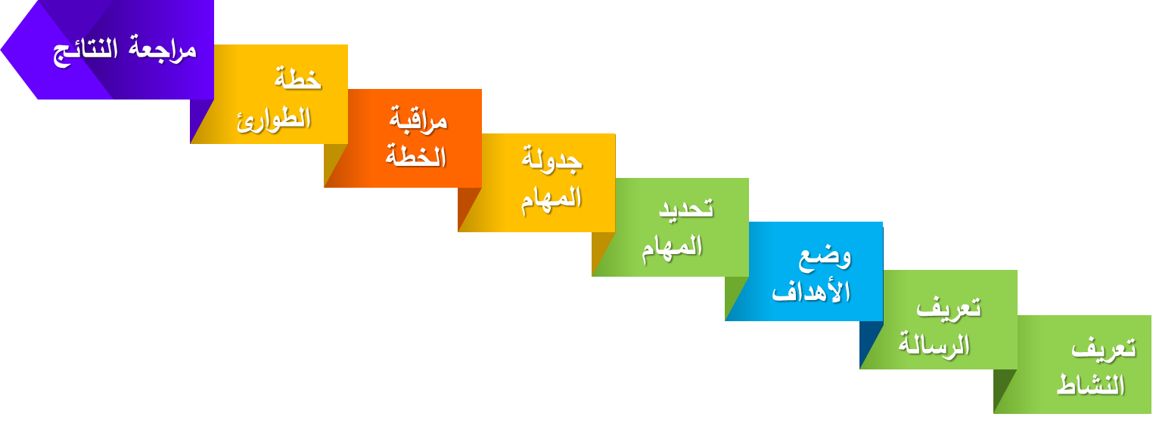
خطوات الخطة التشغيلية
03
05
© الشميمري والمبيريك

Slide 6
خطوات الخطة التشغيلية
04
1.تعريف النشاط (غرض العمل)
إن الخطوة المهمة الأولى التي تحتاج إلى تحديد دقيق في عملية التخطيط، وكذلك أي عملية إستراتيجية للمنشأة هي تحديد الغرض من العمل التجاري، (الغرض من وجود المنشأة)، أو بمعنى آخر تعريف النشاط التجاري، الذي تخدمه وتعمل فيه المنشأة
06
© الشميمري والمبيريك

Slide 7
خطوات الخطة التشغيلية
04
2- تعريف الرسالة
حيث إن الشركة تعمل في قطاع الصيانة، وهدفها الأساسي (إرضاء الطلب السريع على قطع الغيار من قبل مراكز التصليح وصيانة السيارات)، فإن غرض الشركة (Mission) لا يقتصر على بيع قطع الغيار فقط، بل يتجاوزه إلى مفهوم أوسع لرسالة الشركة وغرضها، فيكون من ثم (تقديم خدمات توصيل وتوزيع سريعة وشاملة)، هذا التعريف لرسالة الشركة، وغرضها يتيح للشركة التطور، والتوسع المستقبلي، وفق الظروف والمتغيرات المحيطة.
07
© الشميمري والمبيريك

Slide 8
خطوات الخطة التشغيلية
04
3- وضع الأهداف
أ. الفرعية:
إن تحليل الوضع الحالي للمنشأة في جميع أقسامها كالإنتاج، والتسويق، والتمويل، والموظفين، والإدارة، سيؤدي إلى إبراز مواقع القوة والضعف في المنشأة. ومن ثم فإن الخطة المصممة ستعمل على تجاوز المشكلات، ومعالجة نقاط الضعف في المنشأة، وذلك عن طريق وضع أهداف فرعية، ستؤدي بالنهاية إلى الوصول إلى الأهداف النهائية.
08
© الشميمري والمبيريك

Slide 9
خطوات الخطة التشغيلية
04
3- وضع الأهداف
ب. التفصيلية:
بعد معرفة نقاط الضعف والقوة في المنشأة، ومن ثم وضع الأهداف الفرعية، يأتي دور وضع الأهداف الرئيسة المطلقة، التي هي عبارة عن تعبير رقمي لما ترغب الشركة في تحقيقه. وفي العادة لا تتجاوز الأهداف الرئيسة عن سطر أو سطرين، وذلك لكل قطاع من قطاعات العمل المهمة المراد التخطيط لها خلال السنوات الثلاث القادمة.
09
© الشميمري والمبيريك

Slide 10
خطوات الخطة التشغيلية
04
4- تحديد المهام ومن سيقوم بها
بعد وضع الأهداف الرئيسة للمنشأة سيكون التوجه العام للمنشأة واضحًا، يسهل بعد ذلك وضع خطة تفصيلية للعمل بما تحويه من تنبؤات مالية مستقبلية. وهنا يتم توزيع المهام على الأقسام والعاملين، بحيث يكون لكل مهمة شخص مسئول عنها، وتتم محاسبته على أدائه، مع مراعاة أن يتوفر لدى كل فرد المهارات اللازمة لأداء المهمة المخططة له.
10
© الشميمري والمبيريك

Slide 11
خطوات الخطة التشغيلية
04
5- جدولة المهام
وهي قائمة تحدد فيها الأعمال المطلوب القيام بها، والترتيب والتوقيت لكل عمل. وبهذا يكون من السهل عليك، وعلى العاملين معك، تذكر وعدم نسيان أداء الأعمال المطلوبة منهم، ومتى ستؤدى، ومع من سيتم الأداء.
11
© الشميمري والمبيريك

Slide 12
خطوات الخطة التشغيلية
04
6- مراقبة الخطة ومتابعتها
مناقشة الإنجاز الشهري للخطة التنفيذية، (ما تم تحقيقه وما هي المشكلات التي تحتاج إلى حلول).
مراجعة الفروض الرئيسة التي بنيت على أساسها الخطة.
مراقبة ما تم تحقيقه من المبيعات الفعلية، ومستوى إجمالي الأرباح.
مراجعة التوقعات للتدفقات النقدية.
12
© الشميمري والمبيريك

Slide 13
خطوات الخطة التشغيلية
04
7- وضع خطة الطوارئ
يمكن للمنشأة احتياطيًّا وضع خطة طوارئ متوازنة، ومتزامنة تمامًا مع الخطة الرئيسة، بحيث يفترض في خطة الطوارئ حدوث أسوأ الاحتمالات، وما يجب تحقيقه في تلك الحالة
13
© الشميمري والمبيريك

Slide 14
خطوات الخطة التشغيلية
04
8- مراجعة النتائج
أخيرًا يتم القيام مراجعة خطة التنفيذ، لمعرفة مدى نجاح التنفيذ، لما تضمنته من مهام وأهداف. وما إذا كانت ظهرت أي مشكلات في التنفيذ. فلو تبين مثلًا من مراجعة النتائج أن خطة التنفيذ فشلت في تحقيق أحد الأهداف. عندئذ يقوم رائد الأعمال بمراجعة الأهداف الأصلية التي تم وضعها في الخطوة الأولى، والبدء بإعادة تحديدها أو تعديلها أو ربما إلغائها.
14
© الشميمري والمبيريك

Slide 15

إجراءات بدء المشروع
06
التواصل
مع البنوك
توفير كافة
التجهيزات
البحث
عن العقار
شراء المواد
الأولية
تسجيل المشروع
تقييم الموقف بعد الافتتاح
التوظيف والتدريب
الافتتاح
التشغيل التجريبي
الحملة الإعلانية
15
© الشميمري والمبيريك

Slide 16


إجراءات بدء المشروع
05
1. تسجيل المشروع
المهام الأساسية المطلوب إنجازها
اتخاذ الإجراءات اللازمة للحصول على الترخيص بالعمل
تحضير الأوراق والملفات المطلوبة
التعرف على الأوراق والملفات والإجراءات المطلوبة
16
© الشميمري والمبيريك

Slide 17


إجراءات بدء المشروع
05
2. البحث عن العقار
المهام الأساسية المطلوب إنجازها
خطوات تصنيع المنتج
الخدمات العامة
المساحة كافية للأنشطة
الموقع المناسب
اقتصاديات اختيار موقع المشروع
التصميم الداخلي للمشروع
عمليات البناء أو الترميم
تحقيق الانسيابية
17
© الشميمري والمبيريك

Slide 18


إجراءات بدء المشروع
05
3. التواصل مع البنوك
المهام الأساسية المطلوب إنجازها
تجهيز الإجابات
راجع شروط القروض
مراجعة دراسة الجدوى
قارن بين البنوك
تحديد موعد المقابلة
احرص على المال الحلال
الالتزام بالموضوعية
إمكانية تقديم الضمانات
الاتصال بأكثر من بنك
تجهيز ملف عن المشروع
18
© الشميمري والمبيريك

Slide 19


إجراءات بدء المشروع
05
4. توفير كافة التجهيزات
المهام الأساسية المطلوب إنجازها
وقت وشروط التسليم والتركيب
العروض من المصادر المناسبة
اختيار أفضل العروض
درجة وموضوعية العروض
مواصفات الآلات والمعدات
توفر المهارات الفنية
الفنيين المتميزين
نظام الصيانة المعتمدة
إشراك المورد
توفير قطع الغيار
19
© الشميمري والمبيريك

Slide 20

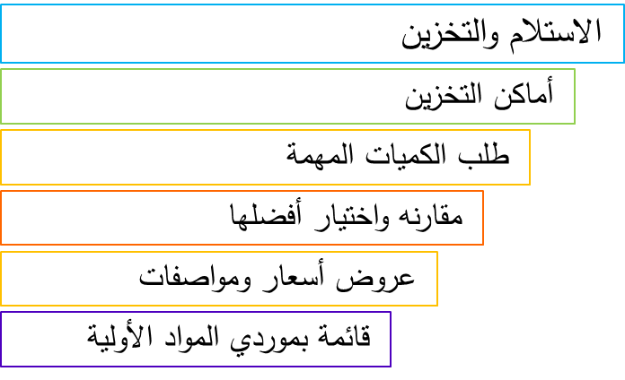
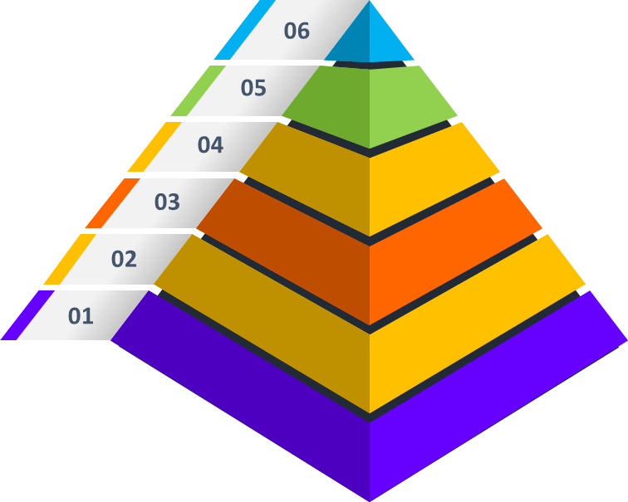
إجراءات بدء المشروع
05
5. شراء المواد الأولية
المهام الأساسية المطلوب إنجازها
20
© الشميمري والمبيريك

Slide 21


إجراءات بدء المشروع
05
6.التوظيف والتدريب
المهام الأساسية المطلوب إنجازها
جودة نظم
الرواتب
والحوافز والمكافآت
برنامج التدريب
استقطاب
ذوي الخبرة
أنواع وأعداد
العمالة المطلوبة
21
© الشميمري والمبيريك

Slide 22


إجراءات بدء المشروع
05
7.التشغيل التجريبي
المهام الأساسية المطلوب إنجازها
نقاط
الضعف أو العيوب
الفترة
المناسبة للتجربة
عرض المنتج
معالجة العيوب
وحل المشكلات
المواصفات
المطلوبة في المنتج
المؤشرات
من فترة التجربة
22
© الشميمري والمبيريك

Slide 23


إجراءات بدء المشروع
05
8.الحملة الإعلانية
المهام الأساسية المطلوب إنجازها
استخدم وسائل
التواصل الاجتماعي
الموضوعية
في صياغة الإعلان
انظر إليه
كاستثمار
مستقبلي
ما يتميز
به المشروع
وسيلة
الإعلان المناسبة
مراحل الإعلان
23
© الشميمري والمبيريك

Slide 24


إجراءات بدء المشروع
05
9.الافتتـــاح
المهام الأساسية المطلوب إنجازها
تسجيل آراءهم وملاحظاتهم
دعوة مختلف الشرائح
الترتيبات اللازمة
دعوة هادفة وفاعلة لوسائل الإعلان
استعن بوسائل التواصل الاجتماعي
دعوة الإيجابيين ومن تحب
تكلفة الافتتاح
عينات ونماذج
تحديد يوم الافتتاح
24
© الشميمري والمبيريك

Slide 25


إجراءات بدء المشروع
05
10. تقييم الموقف بعد الافتتاح
المهام الأساسية المطلوب إنجازها
مجالات وأساليب التطوير
الآراء والمقترحات
ملاحظات من الافتتاح
عقد اجتماع
برنامج زمني لتنفيذ ما تم الاتفاق عليه
الدروس المستفادة من حفل الافتتاح
المهام والمسؤوليات
25
© الشميمري والمبيريك

